Slide 1
DATASIM Projet d’option : SKATEBOARDXXX3000
Problématique : Faire de la reconnaissance de figures en skateboard

Slide 2
Sommaire
Le skateboard
Le projet : problématiques identifiées et objectifs
L’outil utilisé : le movuino
Où nous en sommes
Prochaines étapes ?

Slide 3
Le skateboard

Slide 4
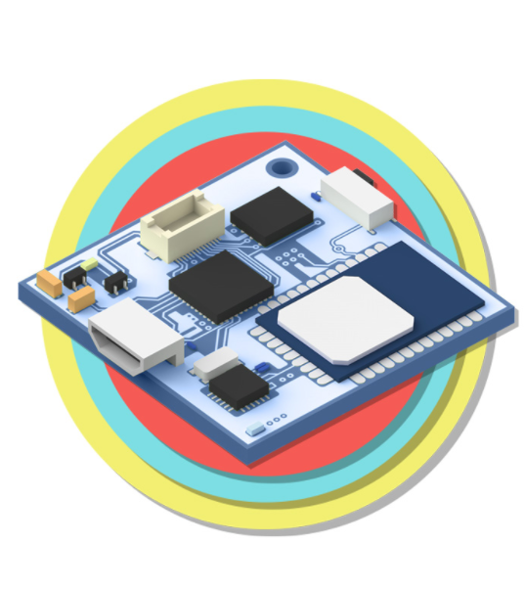
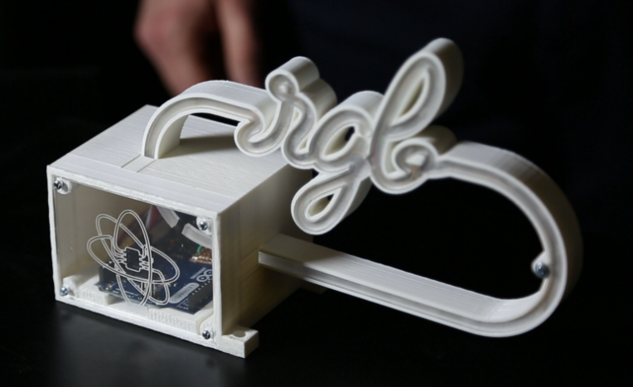
L’outil utilisé : le movuino
IMU 9 axes (DOF) :
Accéléromètre : 3 axes
Gyroscope : 3 axes
Magnétomètre : 3 axes
Projet similaire au skate : RGB lampe

Slide 5
Le projet : Objectifs et problématiques
Objectifs :
Sur une séquence d’enregistrement savoir :
Combien de figures sont réalisées;
Quelles sont ces figures ;
Identifier les mouvements ne correspondant pas à des figures;
Extraire des données pertinentes à la pratique du skate :
Hauteur de la figure;
Définir des caractéristics pouvant noter la qualité d’une figure (signature gestuelle)
Etc…
Visualisation 3D des figures (à voir)

Slide 6
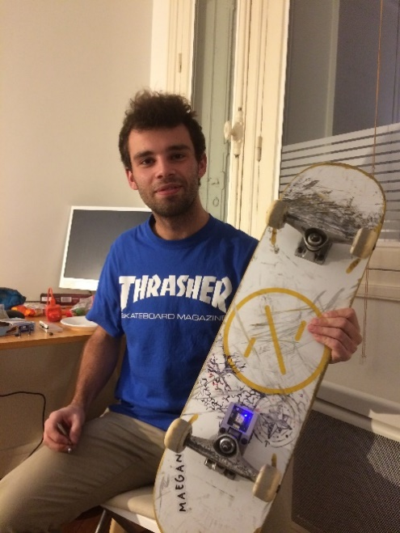
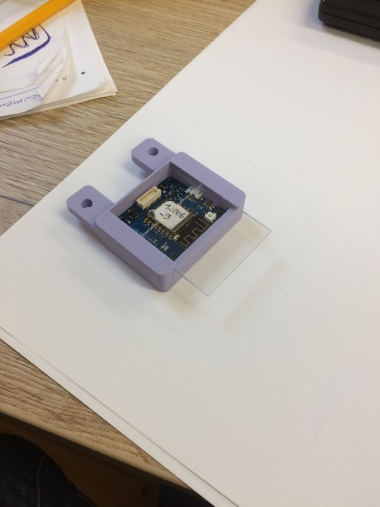
Où nous en sommes
Le dispositif mis en place :
Capteur fixé sous le skate

Slide 7
Où nous en sommes
Programme d’extraction des données :
Processus de récupération des données opérationnel
Stockage des données
Programme arduino
Extraction des données
Programme python
Prétraitement et visualisation
Python

Slide 8
Où nous en sommes
Premières données récupérées:

Slide 9
Prochaines étapes ?

